Slide 1


ONBOARDING Certicámara
CO_661_PLAN_SEMILLA_2018_II
PRUEBA DE CONCEPTO

Slide 2



AGENDA
Estructura del diseño de la prueba de concepto.
Características módulos de la prueba de concepto.
Conclusiones.
Recomendaciones.

Slide 3
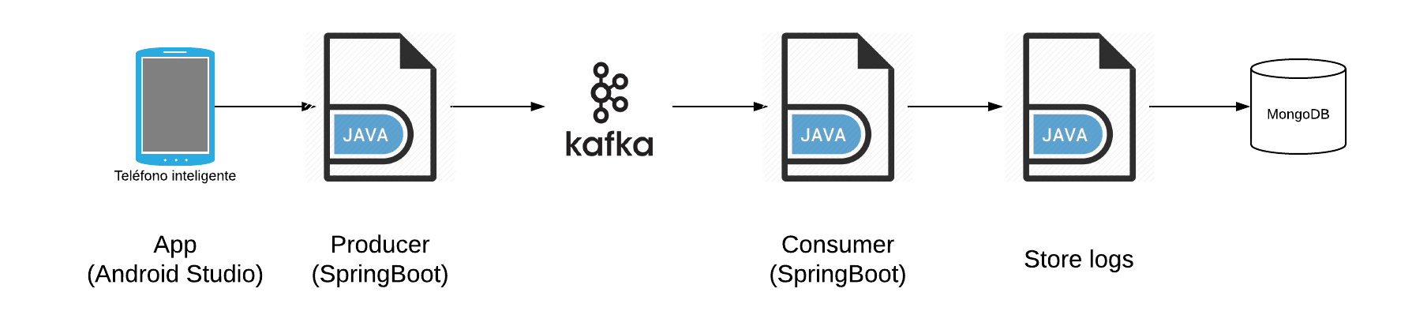
DISEÑO PRUEBA DE CONCEPTO

Slide 4

APP MÓVIL
.

Slide 5

PRODUCER (SPRINGBOOT)
1.
2.
3.

Slide 6

APACHE KAFKA
1.
2.
3.

Slide 7
CONSUMER (SPRINGBOOT)
1.
2.
3.

Slide 8
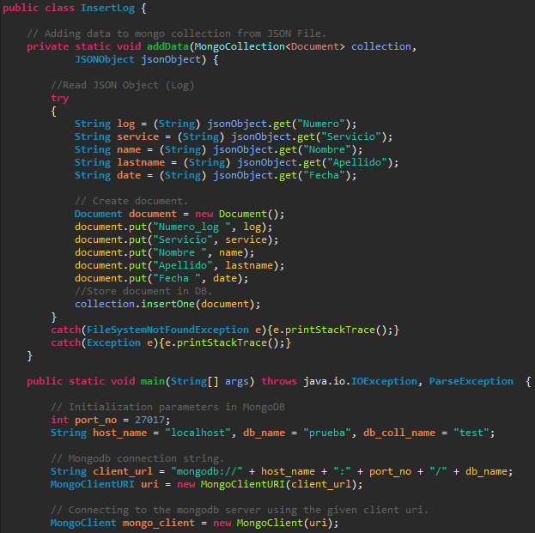
STORE LOGS
Recibir objeto (log) en formato JSON.
Almacenar logs en MongoDB.

Slide 9

CONCLUSIONES

Slide 10

CONCLUSIONES
La capacidad de las máquinas que ofrece AWS de forma gratuita no permite manejar administradores de logs como Graylog y Logstash, por restricciones de memoria.
Al tener cliente Java / SpringBoot se puede utilizar un administrador de logs estándar.

Slide 11

RECOMENDACIONES
1.
2.
3.

Slide 12

¿PREGUNTAS?

